Slide 1

Дидактическая игра «Узнай праздник России»
(для детей старшего дошкольного возраста)

Slide 2




Этот день зовет всех в школу,
Он торжественный, веселый,
Первоклашки все в цветах,
Мамы в радостных слезах.

Slide 3


Slide 4




Праздник снега
и хлопушек,
Масок, ёлок и игрушек.

Slide 5
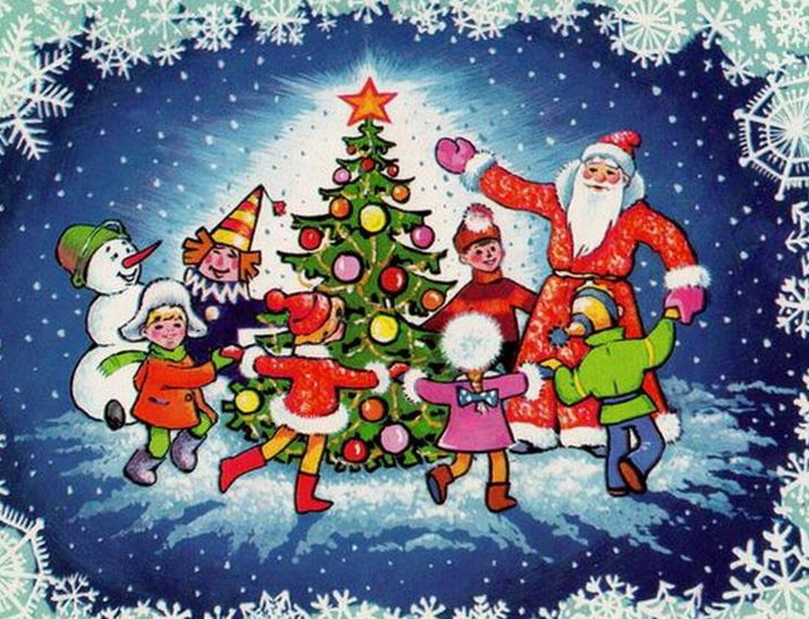
НОВЫЙ ГОД

Slide 6

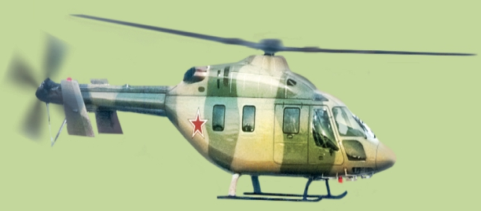
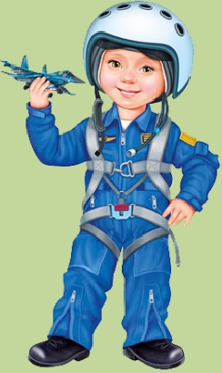
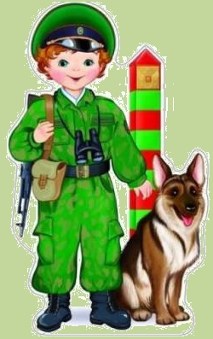
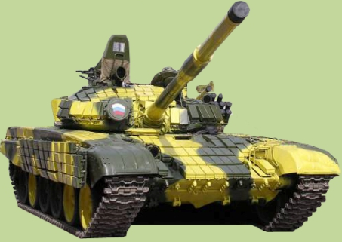
Чудесный праздник в феврале
Страна моя встречает.
Она защитников своих
Сердечно поздравляет!
На суше, в небе, на морях
И даже под водою
Солдаты мир наш берегут
Для нас, дружок, с тобою.

Slide 7


Slide 8


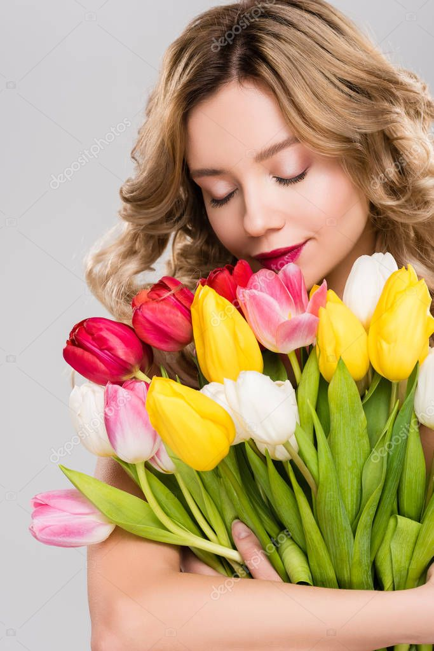

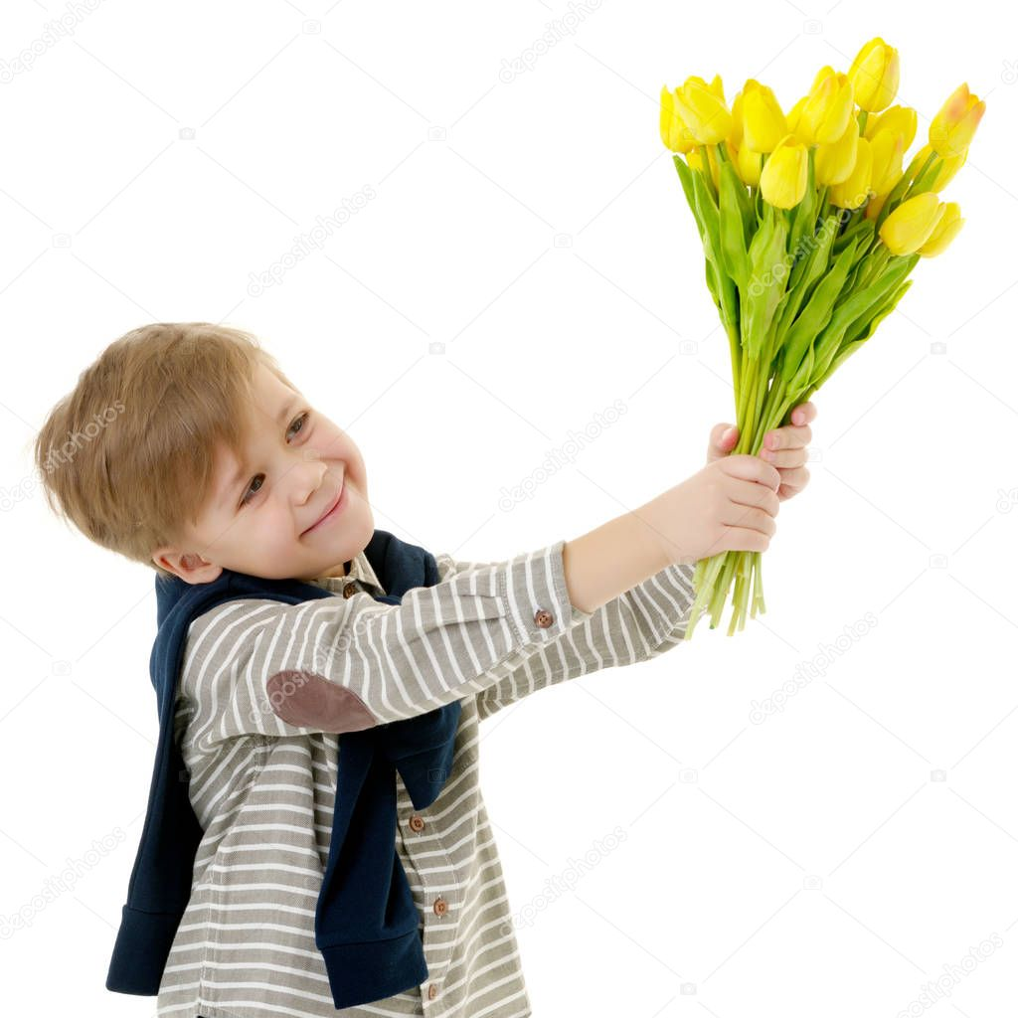
В марте есть такой денек
С цифрой, словно кренделек.
Кто из вас, ребята, знает,
Цифра что обозначает?

Slide 9
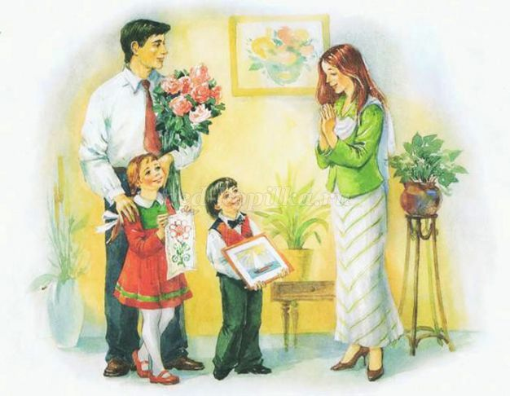
8 МАРТА

Slide 10


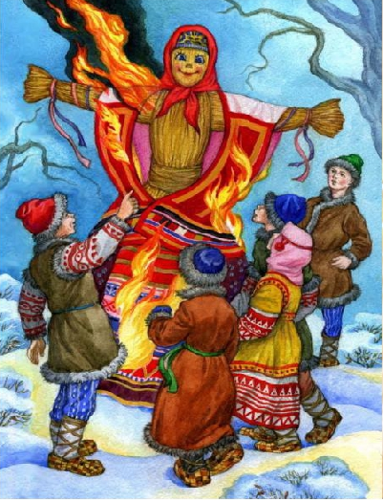
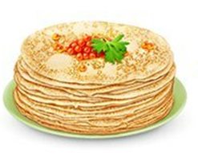
Праздник этот знаем мы –
Время проводов зимы.
Люди в эти дни должны
Веселиться, печь блины…

Slide 11


Slide 12

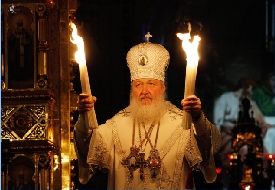
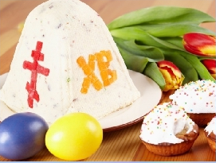
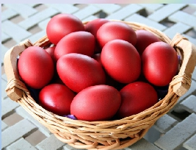
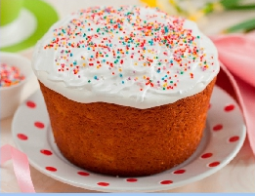
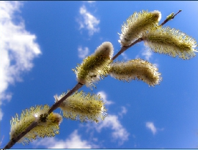
Мы покрасили яички желтым, синим, красным.
Мама испекла куличик, он с изюмом, с маслом.
Вот какая вкуснота! Вот какая красота!
В Светлый праздник – …

Slide 13
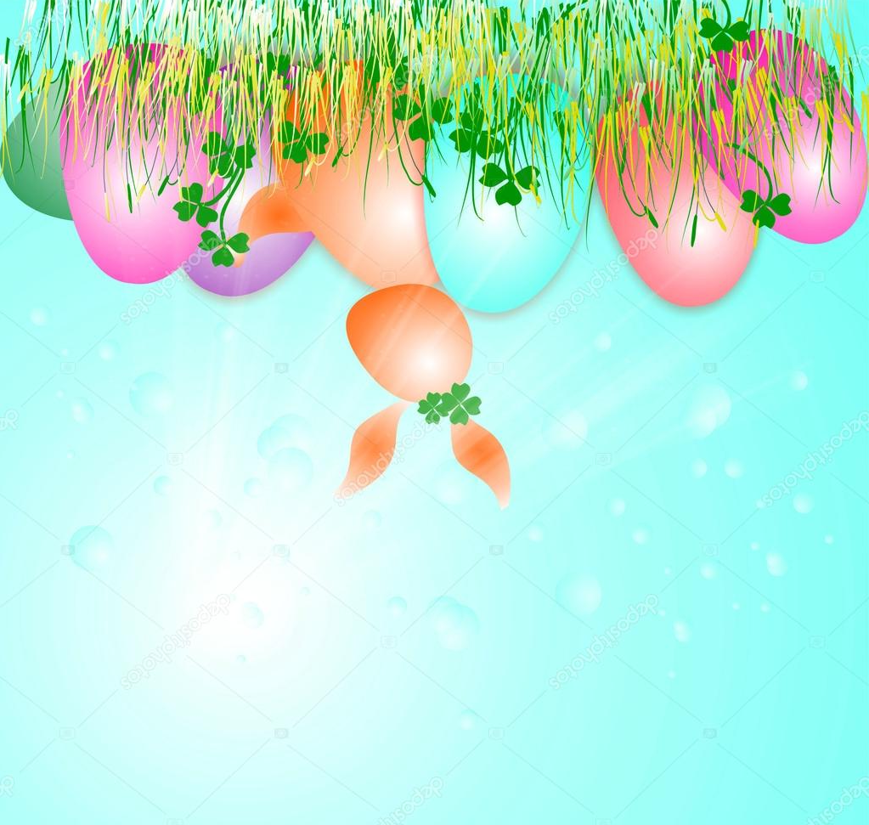
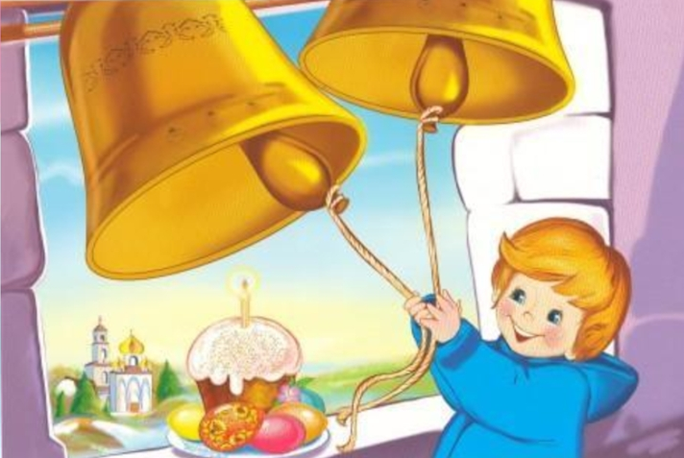
ПАСХА

Slide 14
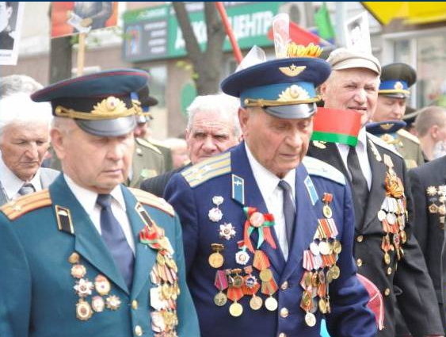

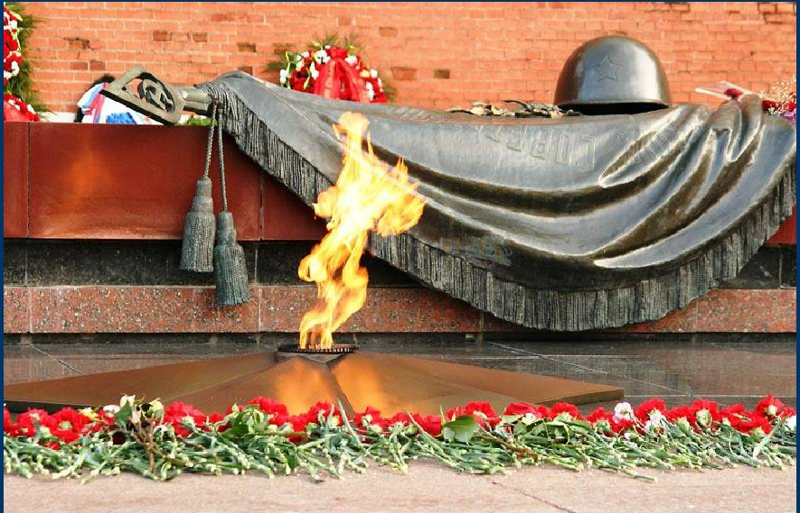

В небе праздничный салют,
Фейерверки там и тут.
Поздравляет вся страна
Славных ветеранов.
А цветущая весна
Дарит им тюльпаны,
Дарит белую сирень.
Все узнали этот день?

Slide 15
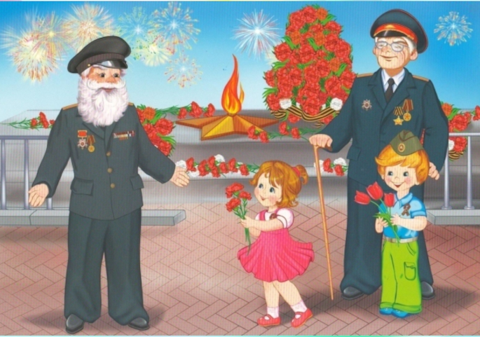
ДЕНЬ ПОБЕДЫ

